Slide 1
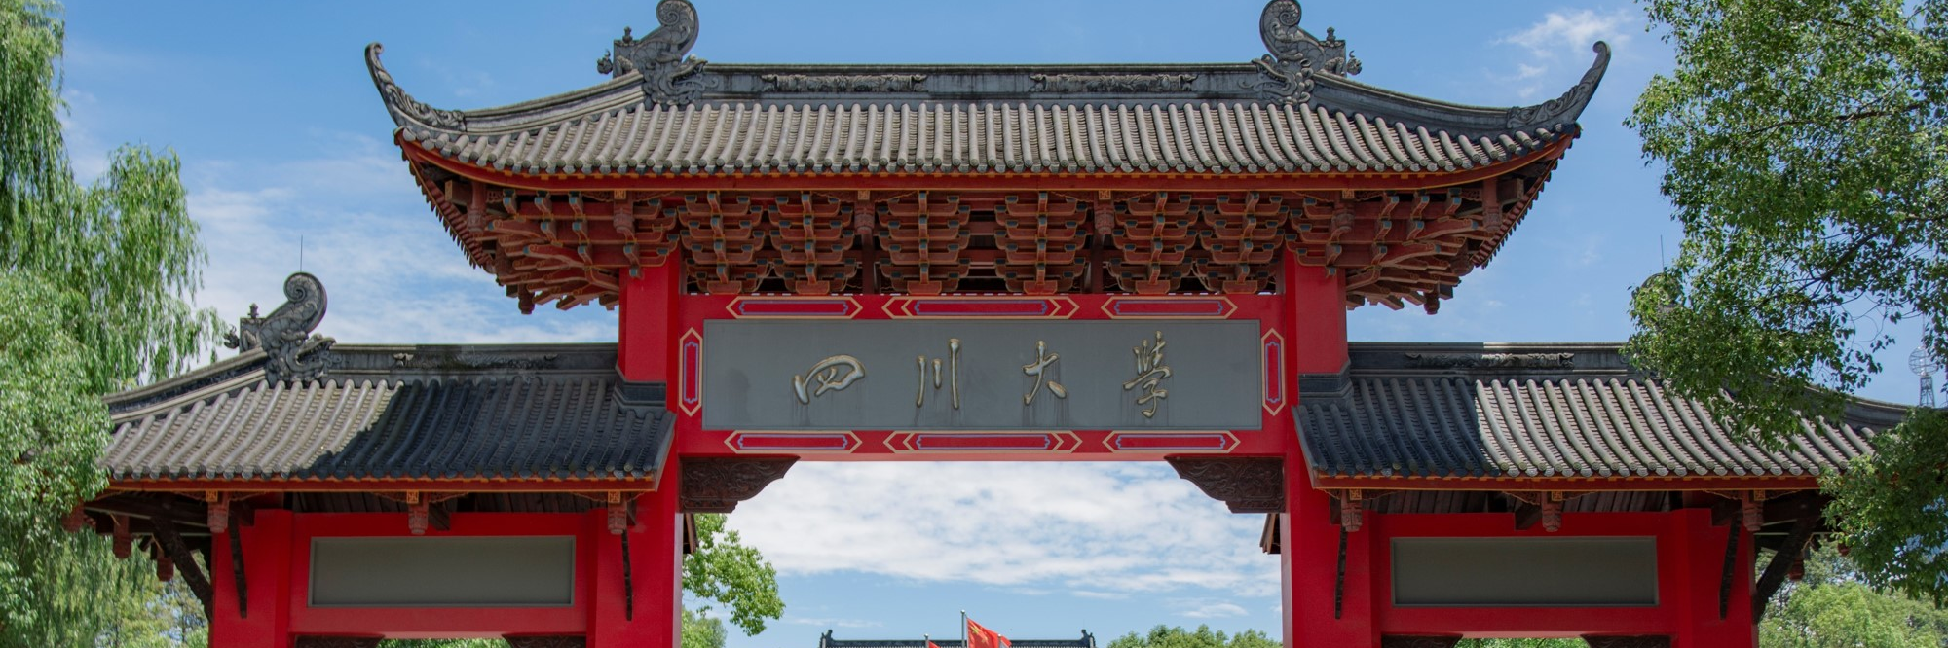
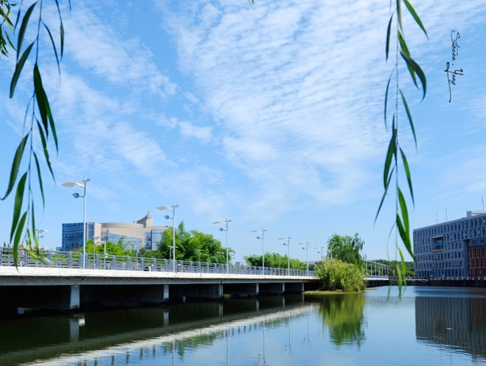
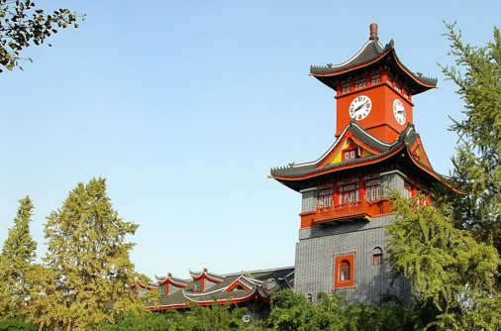
基于生成式 AI 的个性化文创图像作品设计
成员：郑仕博 黄家曦 许圳达 叶果 陈奕嘉
答辩人：郑仕博
指导老师：赵启军
时间：2025.04.18

Slide 2
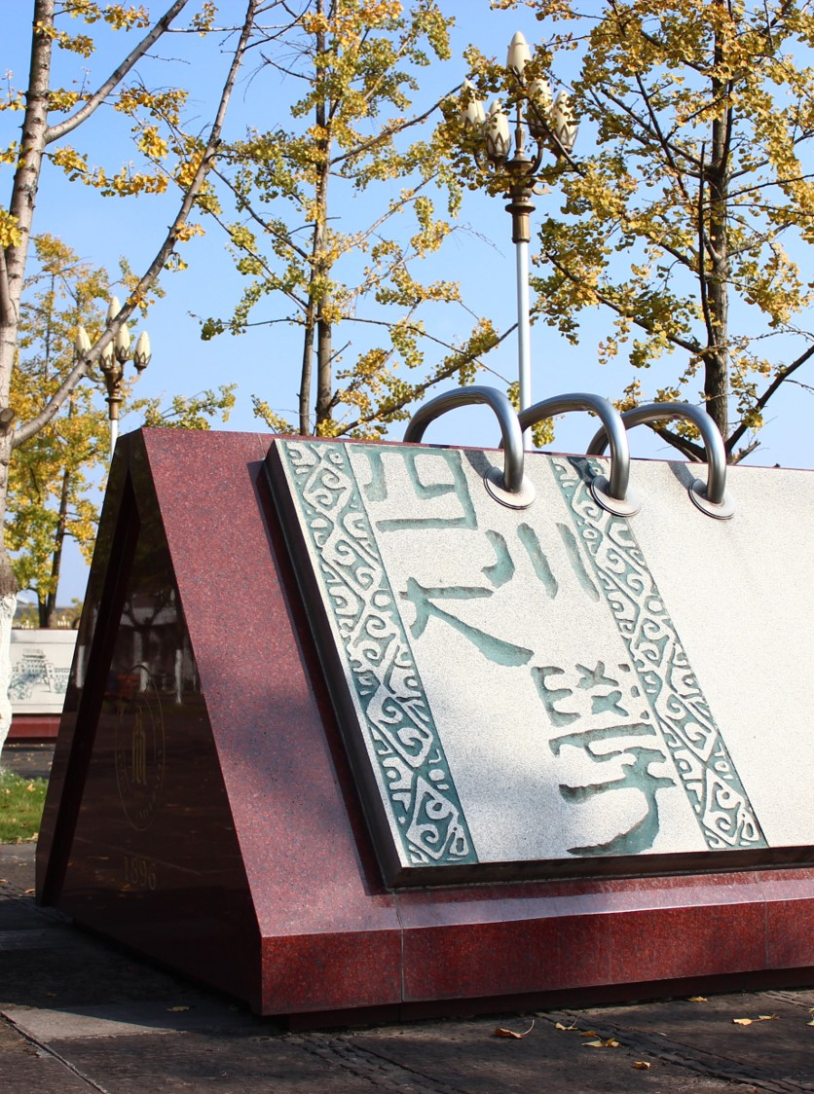
01
项目创意来源
02
项目进展
目录
CONTENT
03
项目展示与测试
04
相关成果以及下一步计划

Slide 3

1
01
PART
ONE
项目创意来源

Slide 4
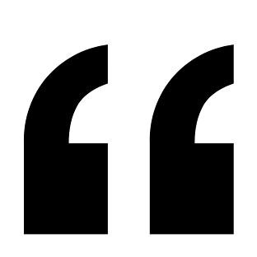
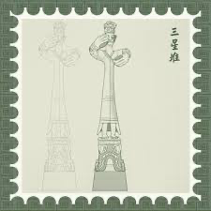
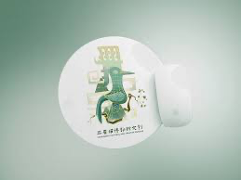
项目创意来源
本作品的核心创意来源于当前市场上文创产品同质化严重，难以满足游客 日益增长的个性化需求的痛点。习近平总书记关于推动文化和旅游融合发展， 将文化旅游业培育成为支柱产业的指示，以及《如果国宝会说话》等成功案例， 激发了通过创新方式“激活”文化遗产，赋能个体创造独特文创作品的想法。
青铜立人像
青铜神鸟鼠标垫

Slide 5
2
02
PART
TWO
项目进展

Slide 6
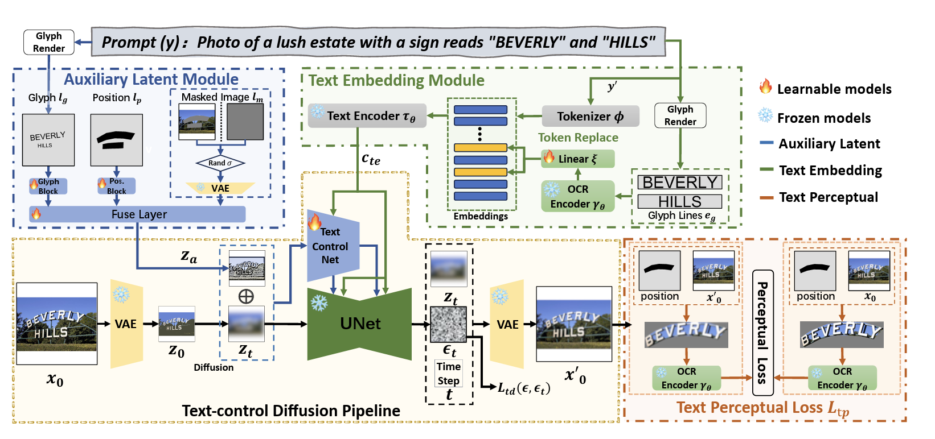
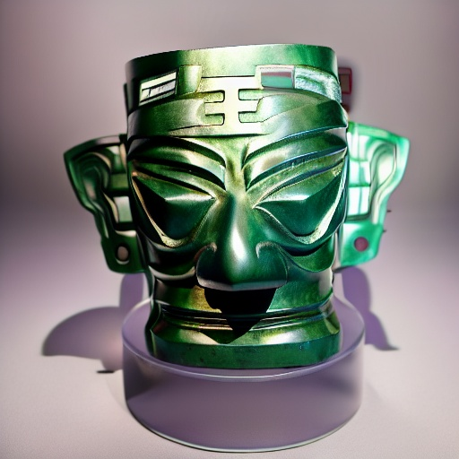
系统算法实现流程
模型
使用阿里云的AnyText模型，主要由三部分组成——Auxiliary Latent Module, Text Embedding Module和 Text-control Diffusion Pipeline
（sd1.5扩散模型加上文字控制框架）
本项目将会对框架和扩散模型部分分开进行训练。
截自论文 “ANYTEXT: MULTILINGUAL VISUAL TEXT GENERATION AND EDITING”
功能
图文融合示例
文字生图：通过文字说明进行图片生成，可以指定文字生成的位置
文字编辑功能：对图片进行文字添加、修改和去除
特点：能够图文融合

Slide 7
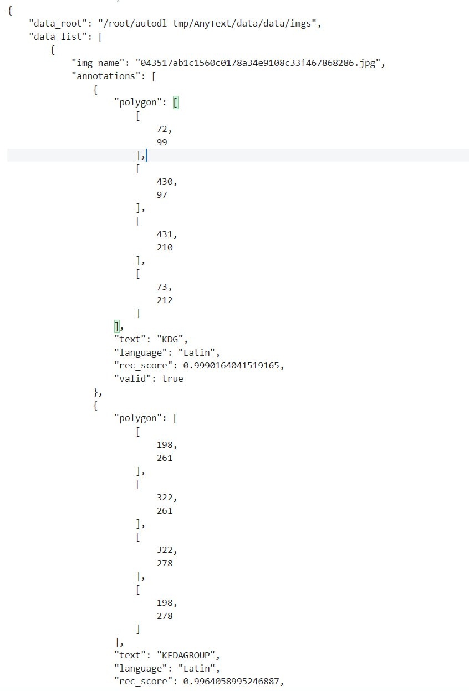
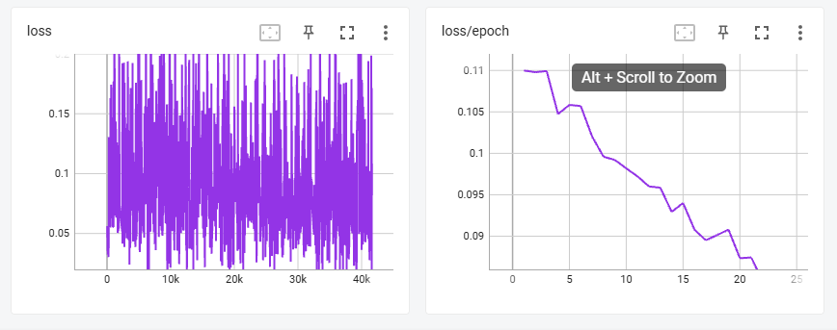
进展
文字控制框架训练
对开源数据集AnyWord-3M进行筛选（根据水印，有效性，同时保证中文训练数据集远大于英文数据集），保留了约400k的数据量，并用8卡V100进行训练。
扩散模型训练
在google、edge 、百度等搜索引擎上用python爬取图片，经过筛选后，对保留的约1千张的图片进行去水印，调整分辨率为512*512，用wd14-convnextv2-v2进行标注，进行简要修改后，从hugging-face上下载Realistic_Vision_V4.0作为起始权重，采取DreamBooth的方式进行权重的微调。

Slide 8
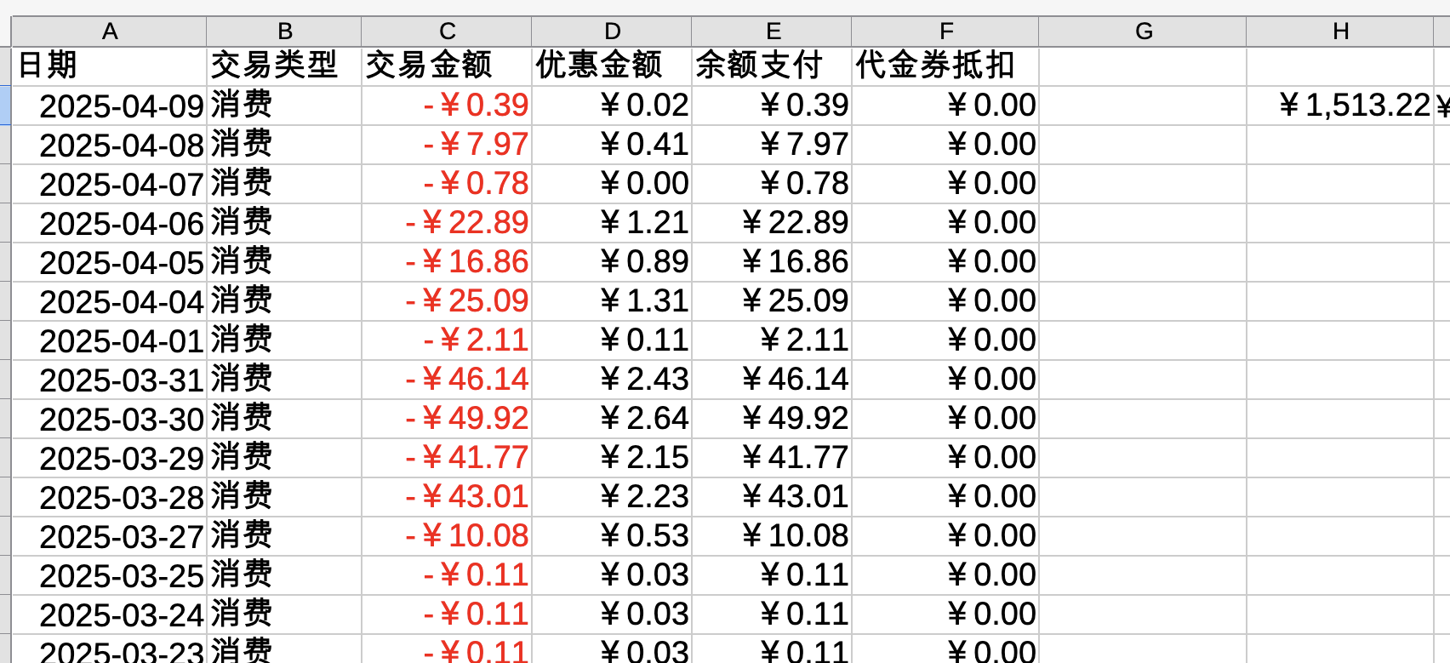
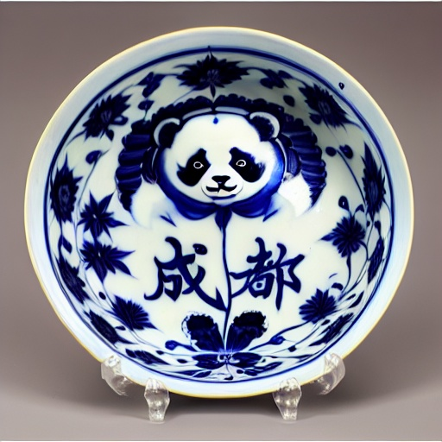
经费使用情况
后续经费安排：
1.计算机设计大赛：280元
2.软件著作权：约250元
3.租卡和服务器：约500元
目前经费仅用于租卡和服务器共计1513.22元
截取了一部分表格

Slide 9
3
03
PART
THREE
项目展示与测试

Slide 10
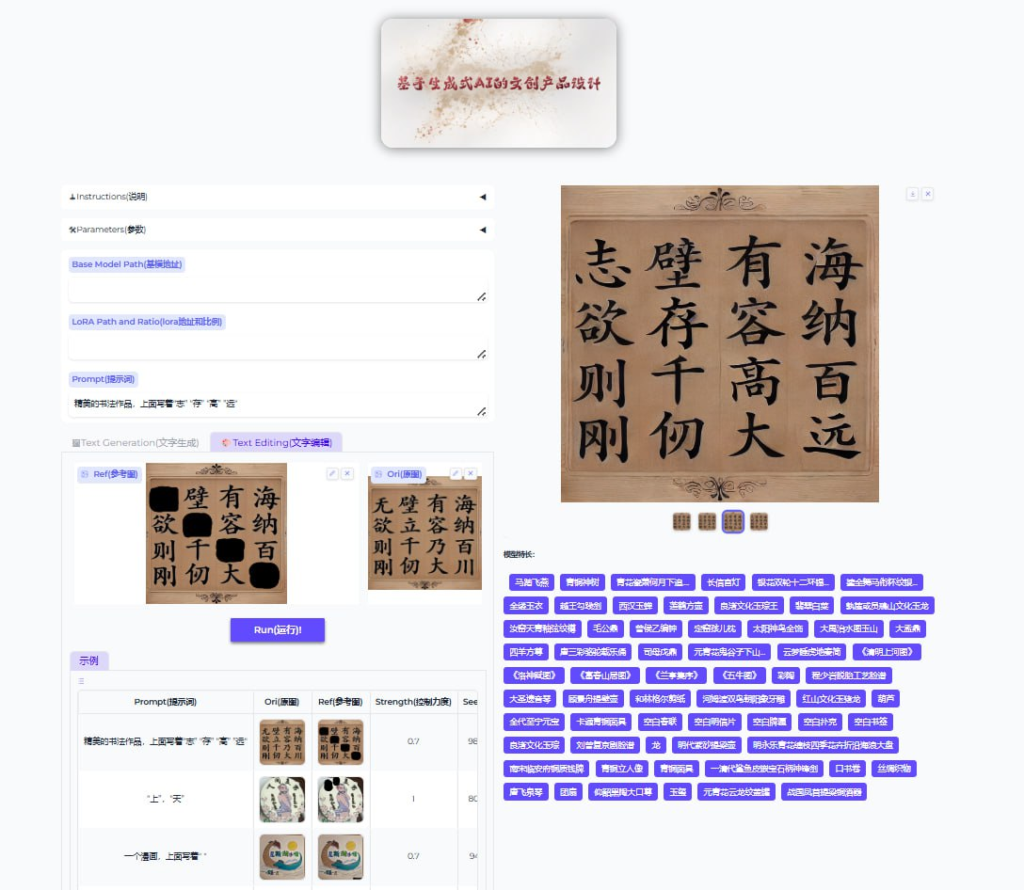
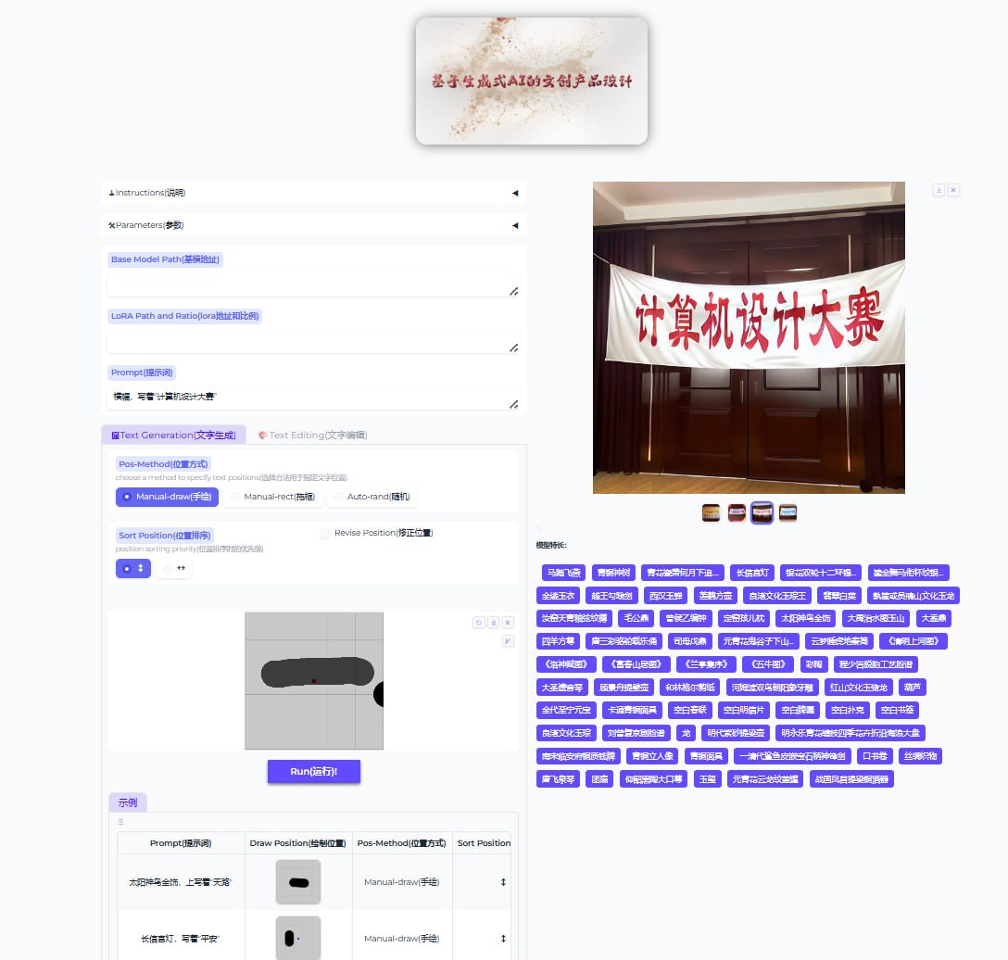
项目展示
文字到图片到生成
图片文字编辑

Slide 11

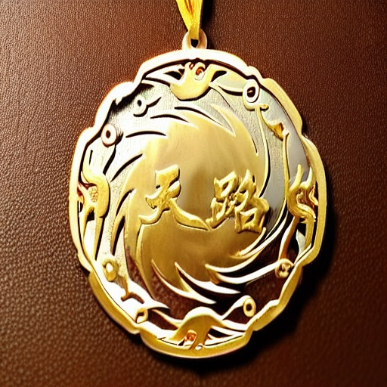
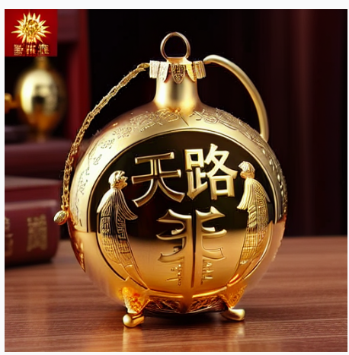
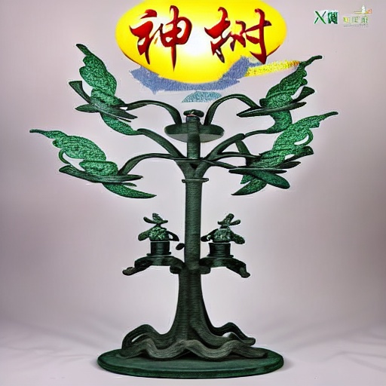
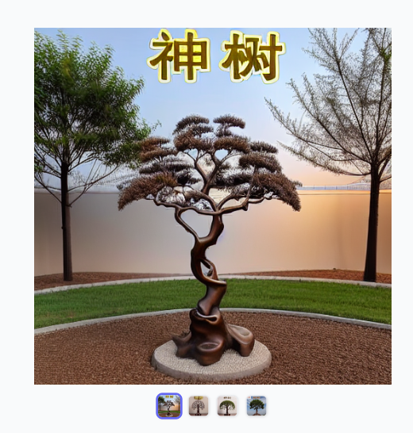
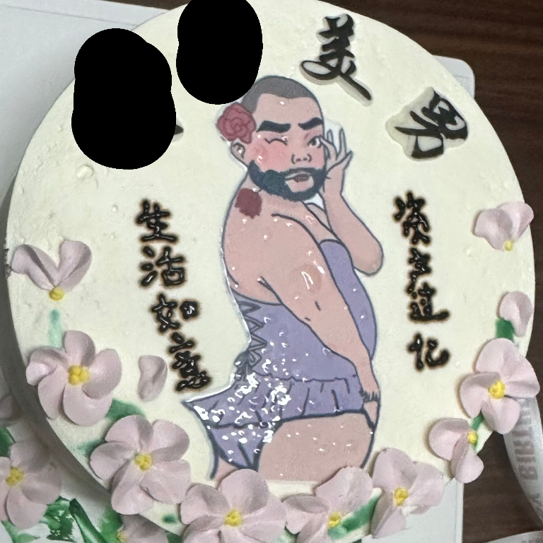
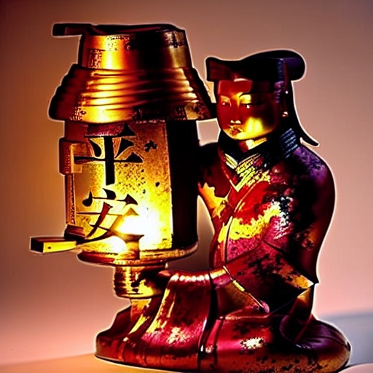
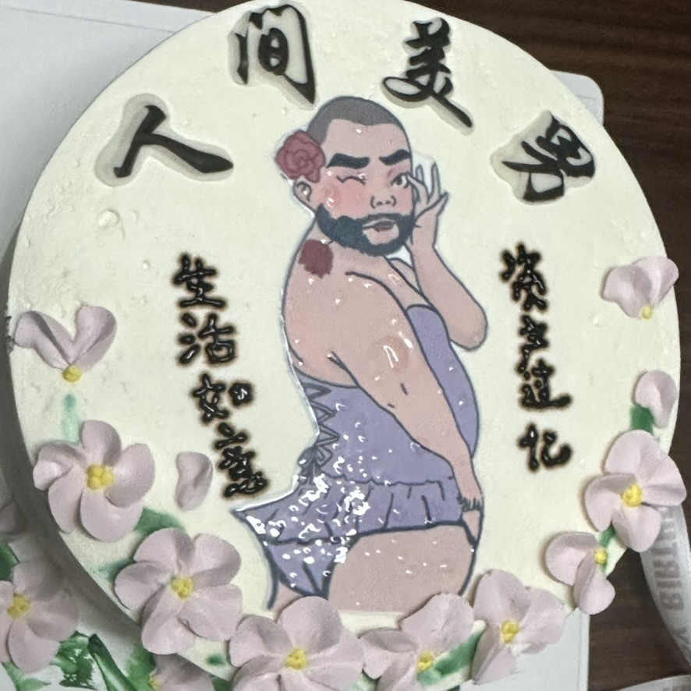
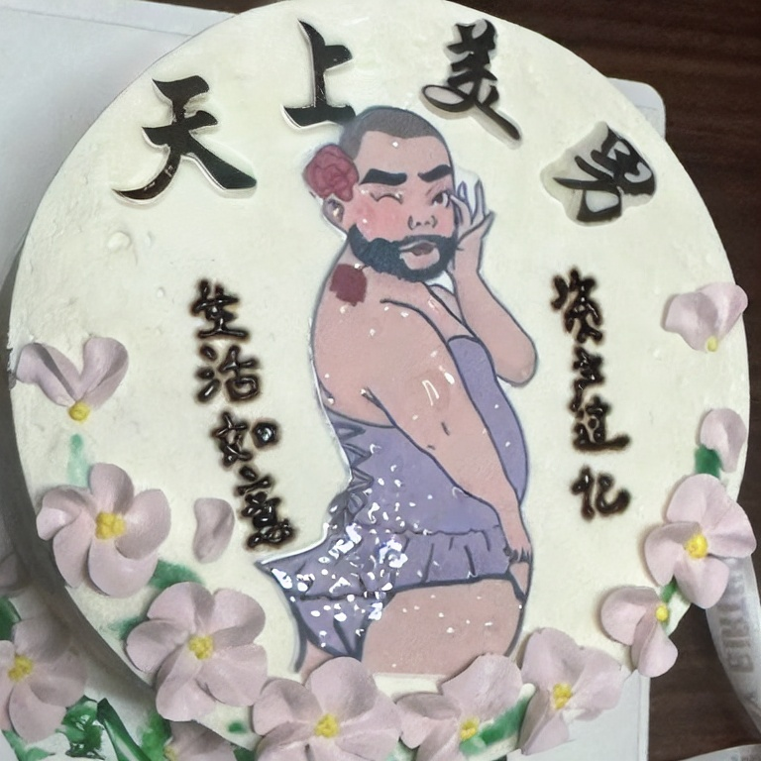
生成对比
Ours
提示词：太阳神鸟金饰上写着 “天路”
Ours
提示词：卡通青铜树，上方写着 “神树”
文字生成功能
文字编辑功能
更多例子
提示词：“天”，“上”

Slide 12
项目测试
 | 状态 | 正确率 ↑ | 编辑距离 ↑
文字生成 | 训练前 | 0.6957 | 0.8402
 | 训练后 | 0.6644 | 0.8282
文字修改 | 训练前 | 0.6671 | 0.8298
 | 训练后 | 0.6644 | 0.8282
 | FID ↓
训练前 | 31.558
训练后 | 34.242
sd1.5扩散模型评估采用FID(评估时与框架合并了）。证明了扩散模型经过训练，并没有遗忘掉太多先前学到的知识。
文字控制框架文字生成和文字编辑评估正确率通过使用ocr对文字进行识别，与正确的进行比对,计算正确率（完全正确才行）和编辑距离。
发现训练效果并不理想，与算力、参数以及训练批次有关（经费问题）。
均采用AnyText-benchmark!
因此目前项目使用官方AnyText的权重并与训练好的扩散模型进行合并，得到最终的模型权重

Slide 13
4
04
PART
Four
相关成果以及下一步计划

Slide 14
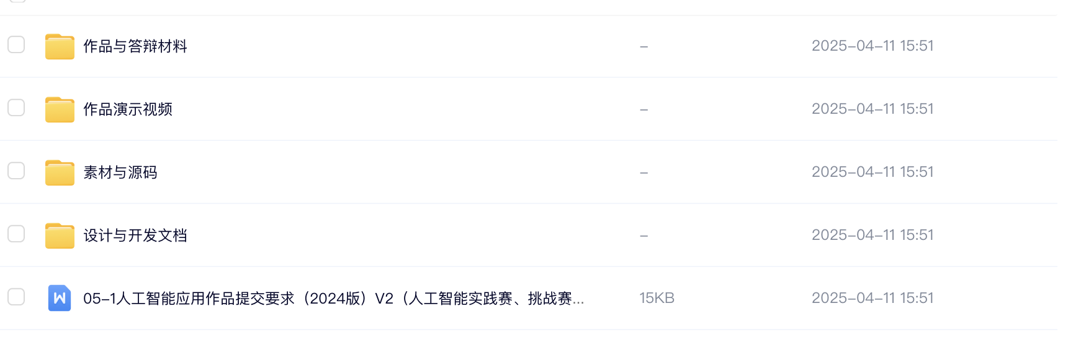
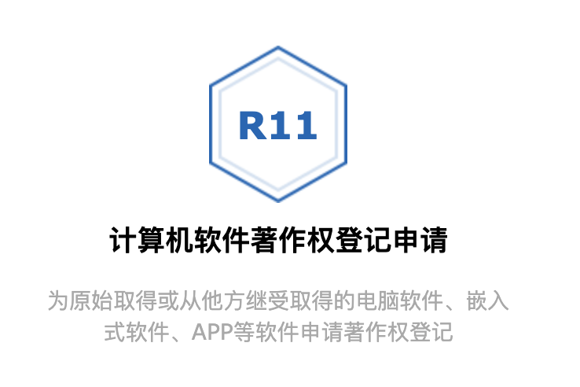
相关成果
Chengdu, 610065,
Sichuan, P.R.China
http://www.scu.edu.cn
相关成果
我们计划用本项目参加计算机设计大赛，目前作品已经完成，并录制了演示视频，准备报名并提交作品。
此外，我们也在积极推进本项目的软件著作权申报工作。
百度网盘链接：计算机设计大赛作品

Slide 15
下一步计划
为了进一步提升用户体验和创作自由度，本项目计划使用更好的模型。原有的AnyText模型准备替换为性能更优越的AnyText2。这款新模型不仅在文字识别的准确率上实现了细微而显著的提升，更令人欣喜的是，它创新性地加入了选择字体的功能，让用户能够根据自己的创意和喜好，为文字赋予更丰富的视觉表达。
与此同时，为了激发用户的创作灵感，本项目计划在文字编辑板块补充一系列精美的图片素材，包括富有文化气息的书签、趣味十足的扑克牌以及充满个性化的明信片。这些丰富的视觉元素将为用户的文字创作提供更多元的选择和更广阔的想象空间，无论是制作独特的文创产品，还是设计个性化的节日贺卡，都能轻松实现。

Slide 16
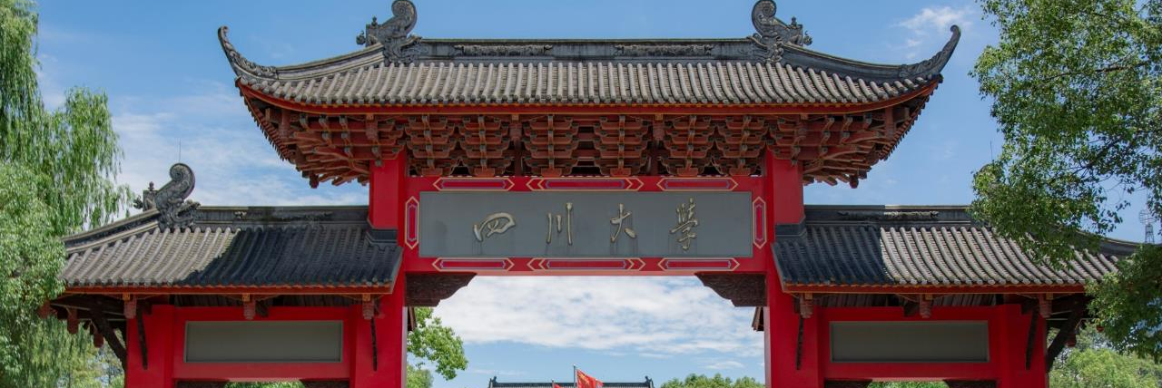
谢谢各位老师
敬请批评指正
Thanks for your listening
答辩人：郑仕博
指导老师：赵启军
时间：2025.04.18

Slide 17
备用
截自论文 “ANYTEXT: MULTILINGUAL VISUAL TEXT GENERATION AND EDITING”

Slide 18
备用
FID 的核心思想是利用预训练的 Inception 网络来提取真实图像和生成图像的特征，然后比较这两组特征在特征空间中的统计距离。
公式为：FID=||μr−μg||²+Tr(Σr+Σg−2∗sqrtm(Σr@Σg))
编辑距离指一个字符串修改成另一个字符串所需要的最少操作，操作包括删除、添加和修改一个字符串。
DreamBooth 是由 Google Research 和波士顿大学于 2022 年提出的一种个性化微调技术，旨在增强文本到图像生成模型（如 Stable Diffusion）的能力，使其能够生成包含特定主体的图像。​通过对预训练模型进行微调，DreamBooth 能够在保持模型原有能力的同时，学习并再现特定主体的视觉特征。
wd14-convnextv2-v2是一种基于 ConvNeXtV2 的预训练模型，通常是用于计算机视觉任务中的深度学习模型。ConvNeXt 是一个基于卷积神经网络 (CNN) 的模型，专为图像分类和其他计算机视觉任务（如物体检测、分割等）设计。ConvNeXtV2 是 ConvNeXt 的改进版本，它采用了现代卷积网络架构中的一些新技术，例如与 Vision Transformer (ViT) 相结合的理念，使得其在性能上有所提升。

Slide 19
备用
百度网盘链接：计算机设计大赛作品

